Slide 1
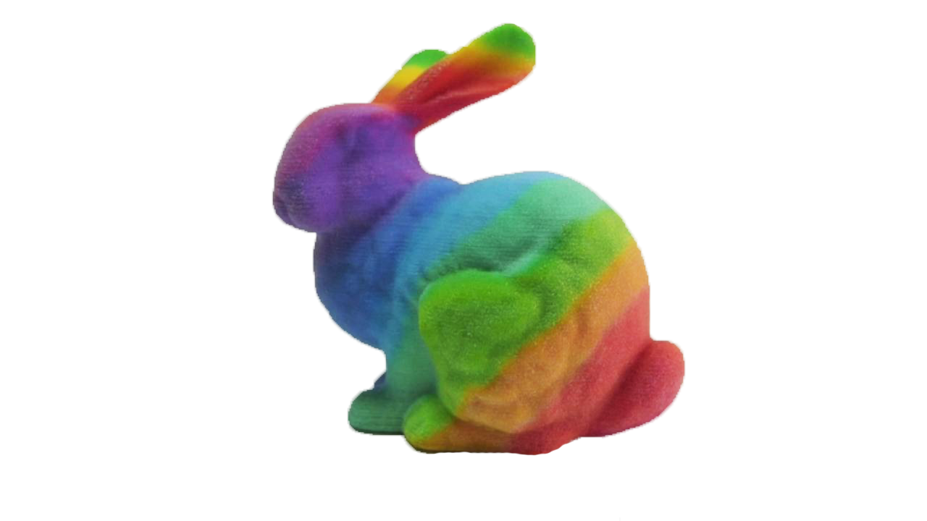
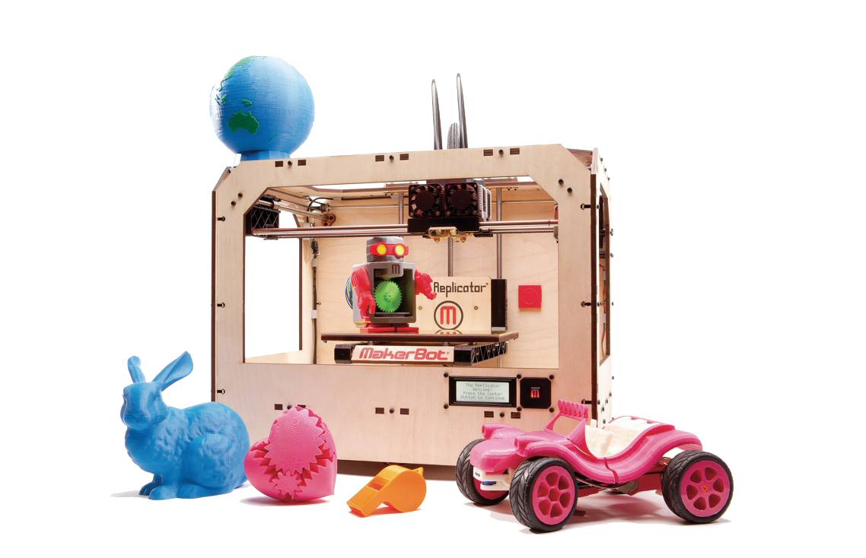
常州市第十届创客大赛 指导教师赛前培训
汇报人：王梦妍 常州市虹景小学

Slide 2
目
录
一
项目简单介绍
二
主题及内容解读
三
作品提交要求

Slide 4
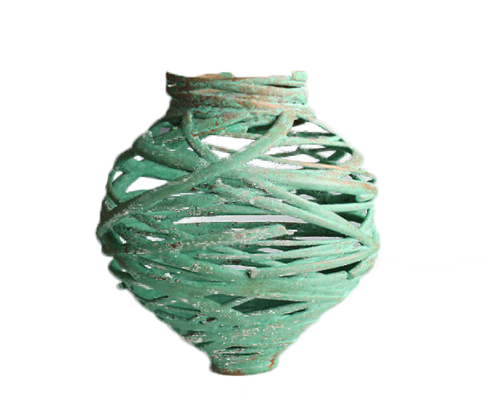
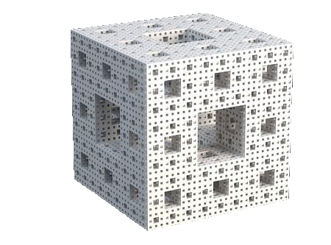
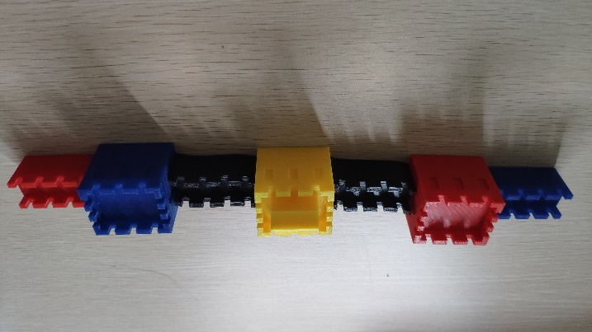
项目简单介绍
3D 建模设计与打印：
通俗来讲就是利用三维制作软件通过虚拟三维空间构建出具有三维数据的模型。具体到中小学相关比赛要求，这个模型应该是可以打印成实物的。

Slide 5
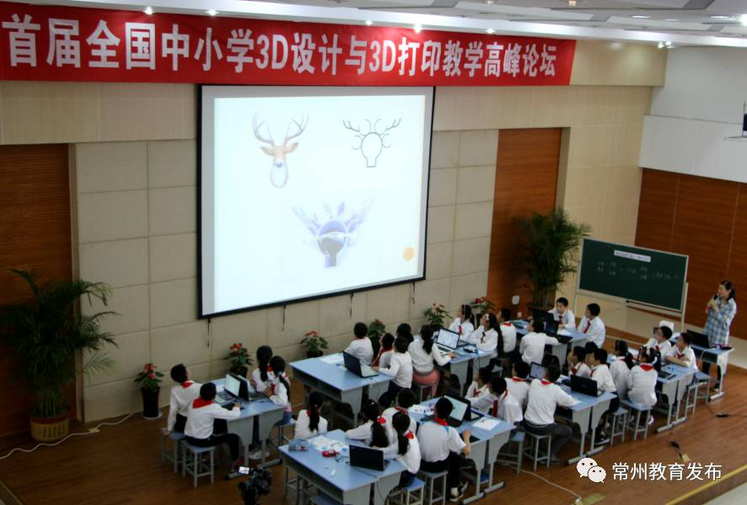
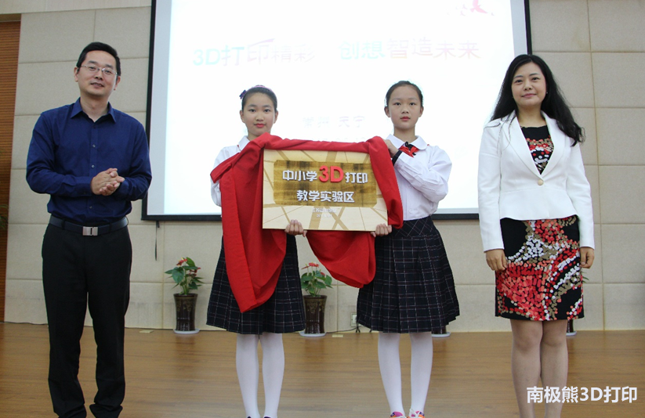
项目简单介绍
2017年5月，常州市开启“3D打印创客教育实验区”建设
2018年5月，承办“全国首届3D打印设计及3D打印教学高峰论坛”

Slide 6
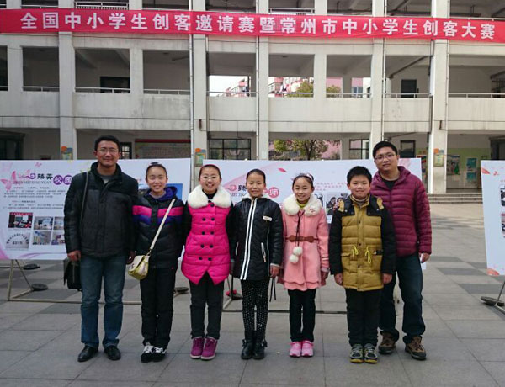
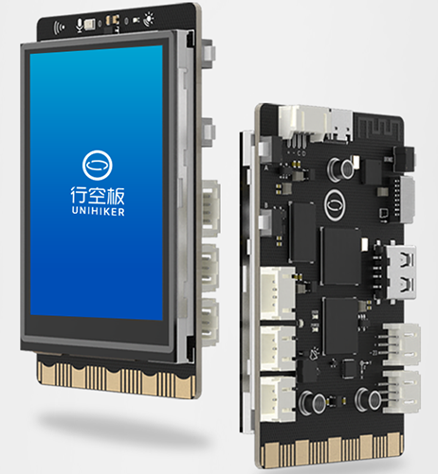
项目简单介绍
趣味编程
创客
大赛
3D
建模打印
智能硬件
十届常州市中小学生创客大赛最悠久的赛项之一

Slide 7
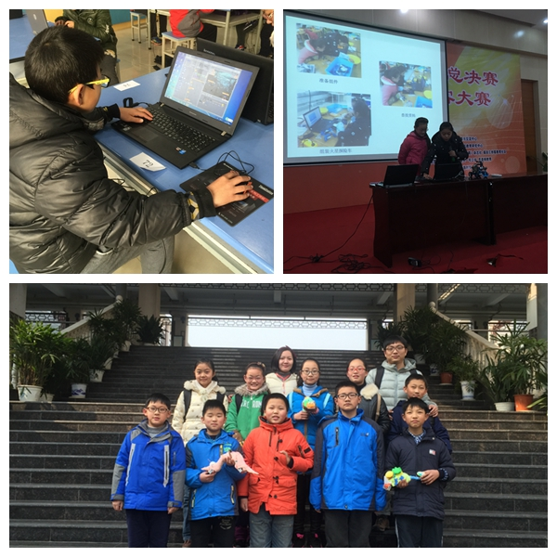
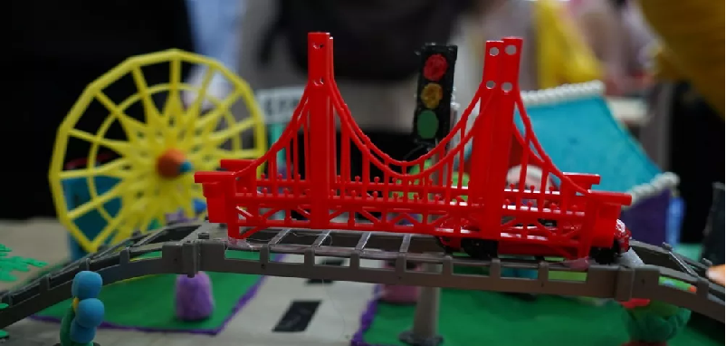
项目简单介绍
近三届的参赛情况
第七届 第八届 第九届
97件 149件 224件

Slide 8
项目简单介绍
常州市中小学生创客大赛“3D建模与打印”项目历届主题
第十届 | 未来建筑
第九届 | 为亚运会喝彩
第八届 | 创新城市我打印（常州）
第七届 | 古风建筑
第六届 | 国风动漫
第五届 | 智慧交通、养老（和智能硬件融合）
第四届 | 3D创意作品TED分享（数字工匠） 3D艺术设计（现场赛）
第三届 | 3D打印艺术设计（可不打印实物，过程录屏）
第二届 | 3D软件设计（现场赛、时间两个小时）
趋势与走向：
1.主题更明确，和社会热点紧密结合，关注学生生活。
2.思维更开放，作品类型不固定，注重激发学生的奇思妙想、创新精神、实践能力。

Slide 10
01 参 赛 范 围
参 赛
组 别
小学4-6年级
参 赛
人 数
每组限报1名选手
指 导老 师
1-2名（必须为本校老师）
参 赛限 制
以学校规模为依据，四轨以下学校限报2组，
四轨以上最多4组。

Slide 11
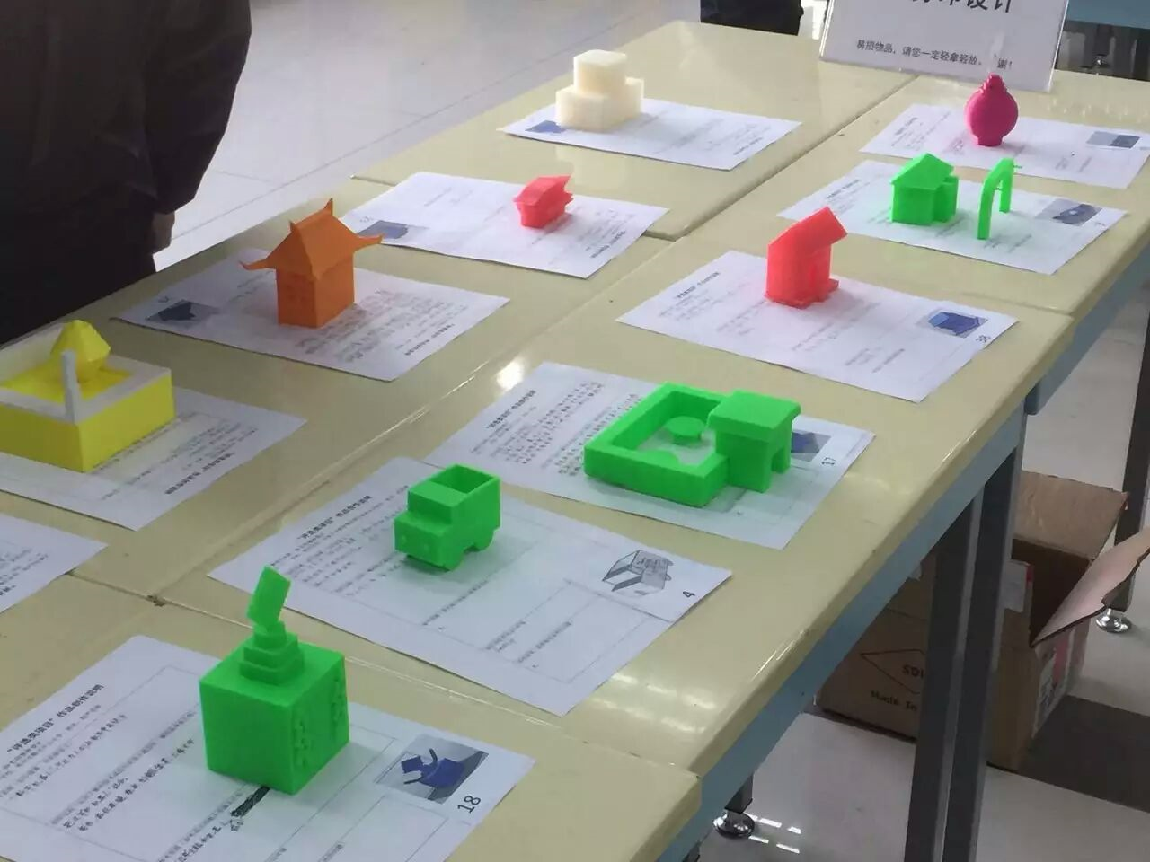
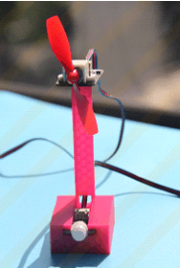
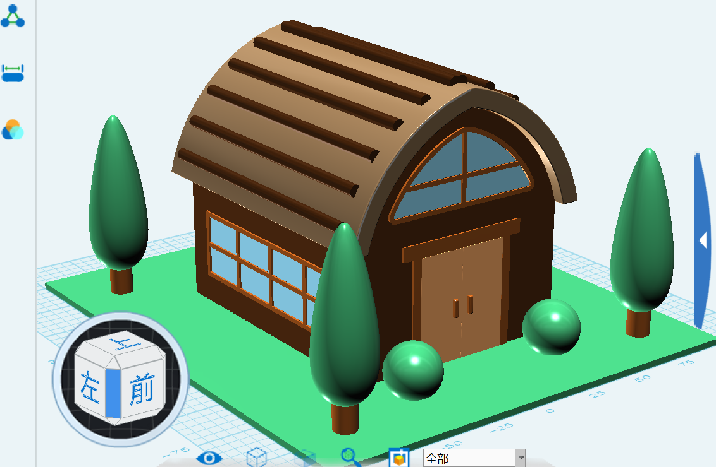
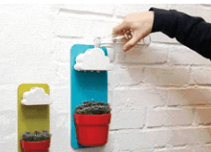
02 主 题 解 析
比 赛
主 题
未 来 建 筑
主 题
解 析
从学习生活中蕴含的科技知识来寻找灵感与奇思妙想，通过3D建模软件，将抽象的构思转化为具象的模型，设计出创意无限的未来建筑作品，不仅考验参赛者的创意能力，还要求他们具备将想象转化为现实的技术实力。
需要将3D建模创新设计结合科技建筑。强调对未来轮廓的畅想，或许将由这些精准打印的建筑构成，呈现出一种前所未见的城市景观，素材丰富，思维发散，可发挥空间大。
3D建模技术与建筑的融合，可以逐步引领我们进入一个更加可持续、绿色、智能化的新能源时代。在充分发挥创造力同时，作品需要综合考虑创新性、实用性、美观性、技术性与完整性。

Slide 12
03 作 品 制 作 构 思
01
03
05
02
04
06
……
紧急救援与灾后重建建筑
个性化定制
社区住宅建筑
创意设计与
艺术建筑
太空探索与外星基地建筑
环保与可持续
建筑
公共场所
设施建筑
Notes:
3D打印建筑的创新应用场景包括但不限于以下几点：
1紧急救援与灾后重建：在自然灾害后，3D打印技术能够快速提供临时住所，有效缓解灾民居住问题。其快速建造能力和材料适应性使其成为灾后重建的重要工具。
2太空探索与外星基地建设：NASA等机构正在研究利用月球或火星土壤作为打印材料，为人类在外太空的长期居住提供可能。3D打印技术能够在外星环境中快速建造出适应极端条件的建筑物。
3个性化定制住宅：顾客可以根据个人喜好定制家居和房子风格，3D打印技术能够实现高度个性化的建筑设计，满足不同人群对居住空间的需求。
4环保与可持续建筑：利用可再生材料和可降解材料进行3D打印，构建环保建筑。这些材料可以减少对自然资源的需求，并在建筑废弃后可以进行回收和再利用，推动绿色建筑的发展。
5艺术与创意设计：3D打印技术允许建筑师实现复杂而精细的建筑结构，为艺术创作和创意设计提供了无限可能。许多独特的艺术装置和建筑作品都得益于3D打印技术的支持。
6公共设施建设：如公园的休息亭、艺术装置等，3D打印技术能够快速实现创意设计，丰富城市公共空间，提升城市形象。
这些应用场景展示了3D建模设计与打印在未来的各类建筑中的创新潜力和实际应用价值，随着技术的不断成熟和进步，其应用范围还将进一步拓展。

Slide 13
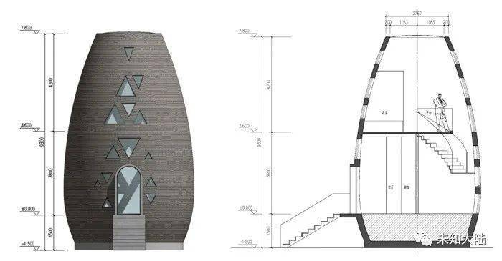
04 案 例 赏 析
火星1号基地巢穴居所酒店
1.概述：位于甘肃省金昌市火星1号基地的火星巢穴居所酒店，是国内首个3D打印商业建筑。该建筑于2023年7月开放，完全模拟火星环境进行设计，结合了最新型的3D建模设计与打印技术、建筑新材料及可持续发展技术。
2.技术特点：
材料创新：利用基地内的材料，通过能源分子解构重组、聚合物混合加热，形成比混凝土强度高出50%的3D建模设计与打印建筑材料，具有超强抵抗辐射、极端温度、太阳风暴和寒冷环境的能力。
设计创新：采用双壳设计，蛋形外壳内再造一层壳，平衡内外气压并增强隔热效果；外部不规则的景观窗导引外部光线下行，提升居住舒适度。
智能融合：融入全屋一键智能产品，提供艺术美学与智能科技的双重体验。
Notes:
火星1号基地巢穴居所酒店 1.概述：位于甘肃省金昌市火星1号基地的火星巢穴居所酒店，是国内首个3D打印商业建筑。该建筑于2023年7月开放，完全模拟火星环境进行设计，结合了最新型的3D建模设计与打印技术、建筑新材料及可持续发展技术。
2.技术特点：
材料创新：利用基地内的材料，通过能源分子解构重组、聚合物混合加热，形成比混凝土强度高出50%的3D建模设计与打印建筑材料，具有超强抵抗辐射、极端温度、太阳风暴和寒冷环境的能力。
设计创新：采用双壳设计，蛋形外壳内再造一层壳，平衡内外气压并增强隔热效果；外部不规则的景观窗导引外部光线下行，提升居住舒适度。
智能融合：融入全屋一键智能产品，提供艺术美学与智能科技的双重体验。
3.意义：不仅展示了3D打印技术在建筑领域的突破性应用，也为未来星际旅行中的住宿体验提供了创新思路。

Slide 14
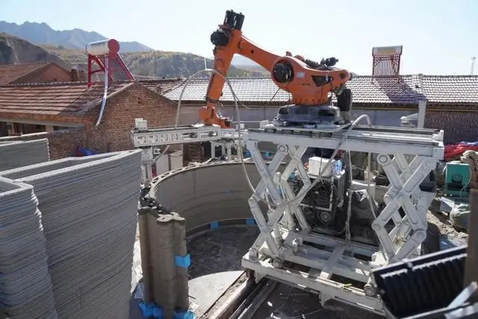
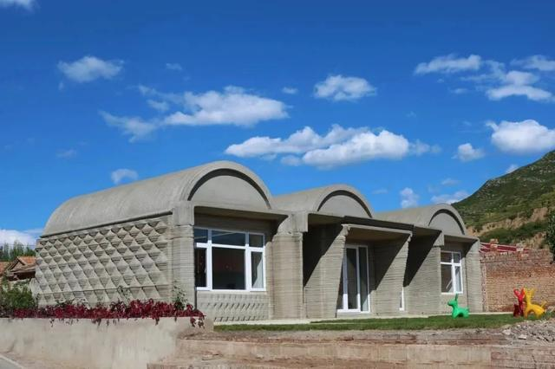
04 案 例 赏 析
河北武家庄农宅
1.概述：由清华大学建筑学院教授徐卫国团队为河北张家口市武家庄村民建设的房子，全部采用3D建模设计与打印混凝土材料，通过机械臂完成施工，耗时160小时。
2.技术特点：
一体化打印：墙体、屋顶到院落均用3D建模设计
与打印的混凝土材料完成，极大简化了建造工艺。
抗震性能：经过抗震试验，证明能抗八级地震。
节能环保：采用窑洞式的拱形屋顶，结合保温材料，形成一体化外墙体系，提升居住舒适度。
Notes:
2. 河北武家庄农宅
概述：由清华大学建筑学院教授徐卫国团队为河北张家口市武家庄村民建设的房子， 全部采用3D打印混凝土材料，通过机械臂完成施工。
技术特点：
一体化打印：墙体、屋顶到院落均用3D打印混凝土材料完成，极大简化了 建造工艺。
抗震性能：经过抗震试验，证明能抗八级地震。
节能环保：采用窑洞式的拱形屋顶，结合保温材料，形成一体化外墙体系，提升居住舒适度。
意义：展示了3D打印技术在农村住宅建设中的创新应用，为绿色、高效发展提供了有益探索。

Slide 15
04 案 例 赏 析
国外3d pod防震建筑
1.概述：3d pod是外国第一个获得建筑许可的3D打印防震建筑，采用超高强度纤维增强混凝土打印而成。
2.技术特点：
多层墙体：结合承重结构和用于绝缘材料、设备布线和辐射供暖和冷却系统的空腔。
美学与实用兼备：施工方法不需要钢筋
或钢架，且不影响3D打印的美学潜力。
抗震性能：通过最大化内部空间和墙面
面积之间的比例，以最少的材料实现最大的
内部容积和抗震性能。
Notes:
概述：3dpod是日本第一个获得建筑许可的3D打印防震建筑，采用超高强度纤维增强混凝土打印而成。
技术特点：
多层墙体：结合承重结构和用于绝缘材料、设备布线和辐射供暖和冷却系统的空腔。
美学与实用兼备：施工方法不需要钢筋或钢架，且不影响3D打印的美学潜力。
抗震性能：通过最大化内部空间和墙面面积之间的比例，以最少的材料实现最大的内部容积和抗震性能。
意义：提升了传统建筑的宜居性水平，为防震建筑提供了新的解决方案。

Slide 16
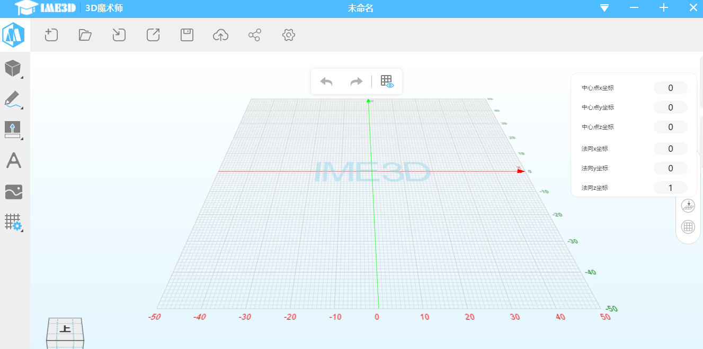
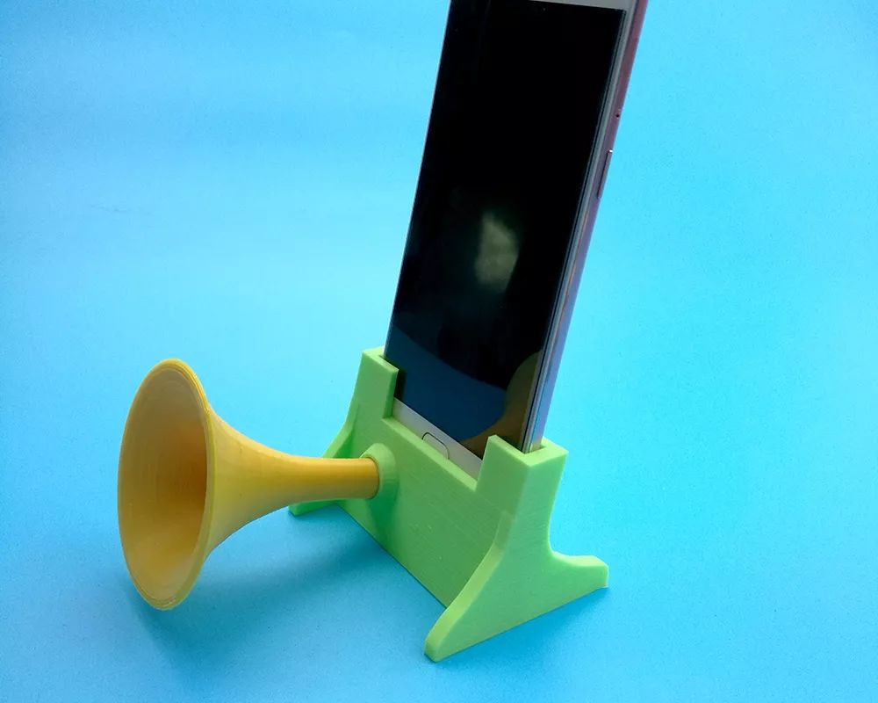
05 常 用 软 件 介 绍
IME3D
https://pan.baidu.com/s/10_GsxiBNcN8ZtBJcMxrxRA?pwd=iugu

Slide 17
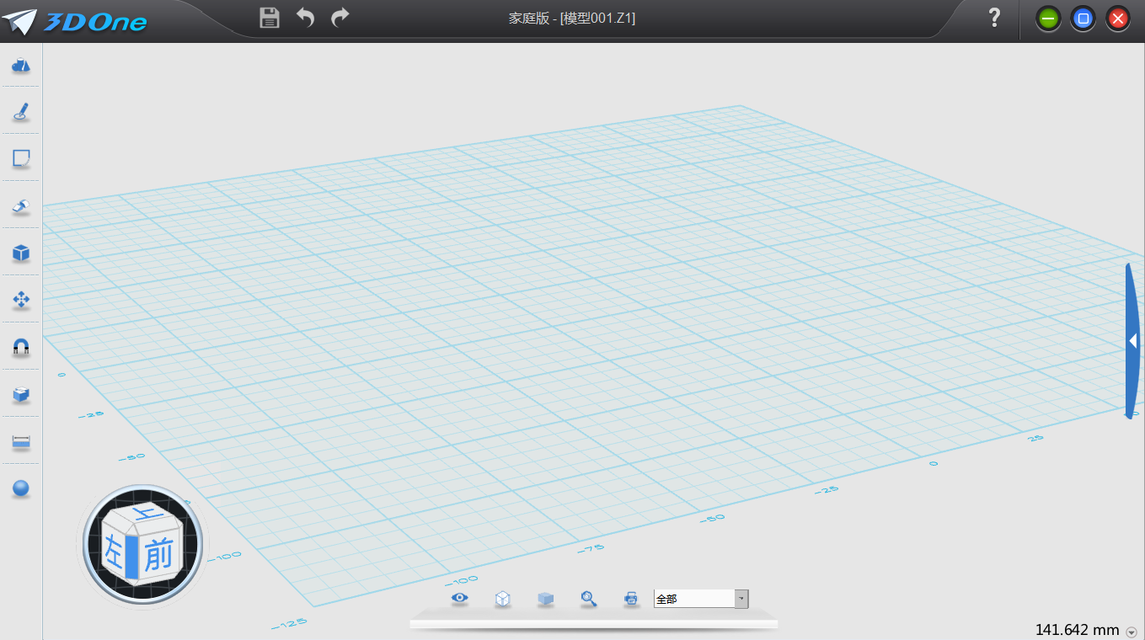
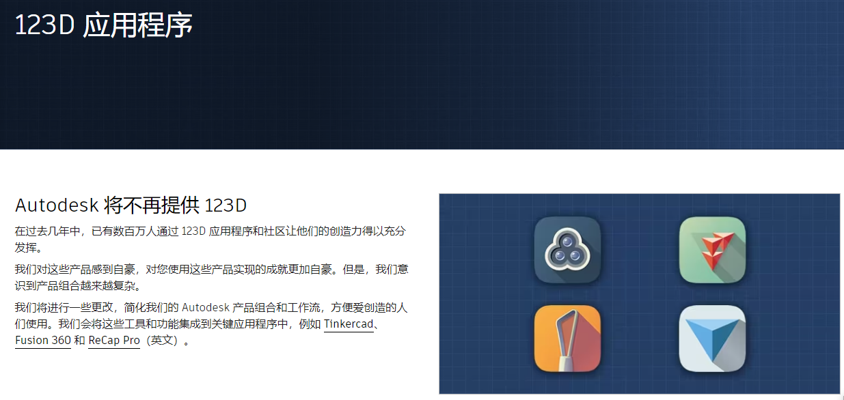
05 常 用 软 件 介 绍
3Done
123D
Notes:
2. 河北武家庄农宅
概述：由清华大学建筑学院教授徐卫国团队为河北张家口市武家庄村民建设的房子， 全部采用3D打印混凝土材料，通过机械臂完成施工。
技术特点：
一体化打印：墙体、屋顶到院落均用3D打印混凝土材料完成，极大简化了 建造工艺。
抗震性能：经过抗震试验，证明能抗八级地震。
节能环保：采用窑洞式的拱形屋顶，结合保温材料，形成一体化外墙体系，提升居住舒适度。
意义：展示了3D打印技术在农村住宅建设中的创新应用，为绿色、高效发展提供了有益探索。

Slide 18
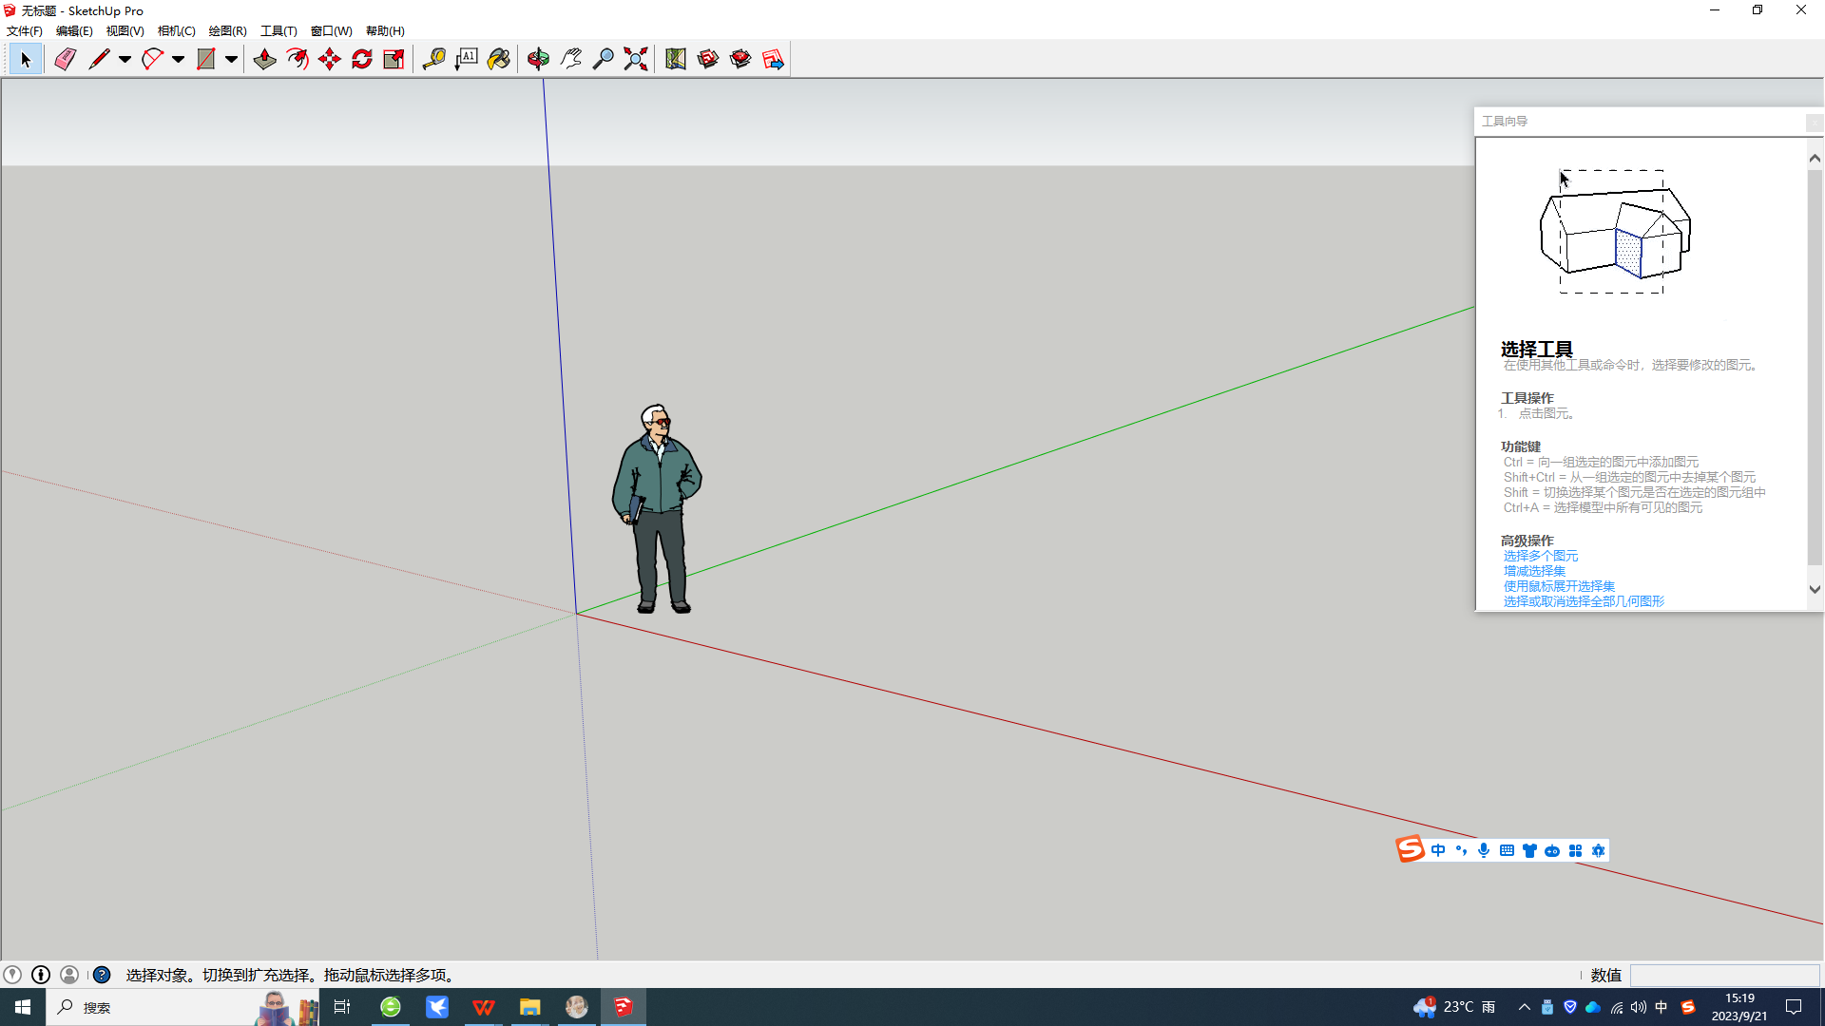
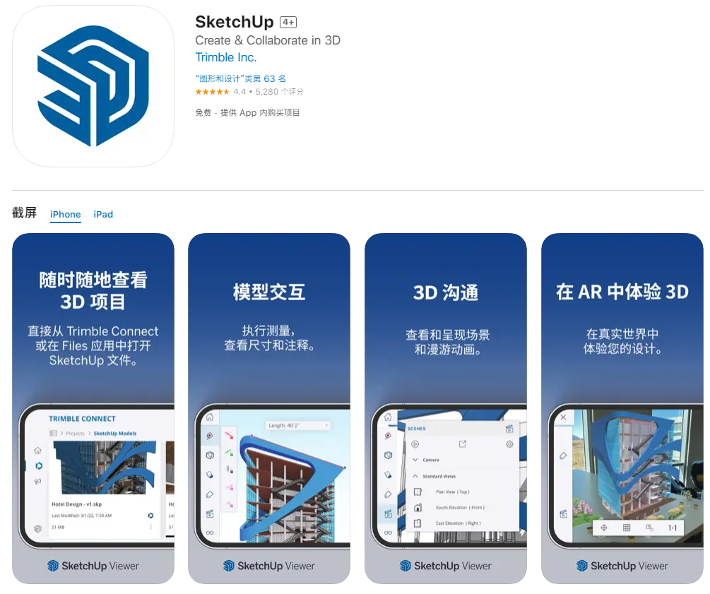
05 常 用 软 件 介 绍
SketchUP
SketchUP for ipad
Notes:
2. 河北武家庄农宅
概述：由清华大学建筑学院教授徐卫国团队为河北张家口市武家庄村民建设的房子， 全部采用3D打印混凝土材料，通过机械臂完成施工。
技术特点：
一体化打印：墙体、屋顶到院落均用3D打印混凝土材料完成，极大简化了 建造工艺。
抗震性能：经过抗震试验，证明能抗八级地震。
节能环保：采用窑洞式的拱形屋顶，结合保温材料，形成一体化外墙体系，提升居住舒适度。
意义：展示了3D打印技术在农村住宅建设中的创新应用，为绿色、高效发展提供了有益探索。

Slide 20
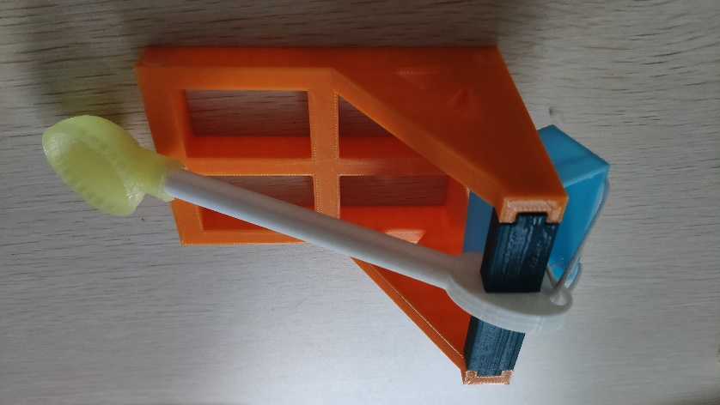
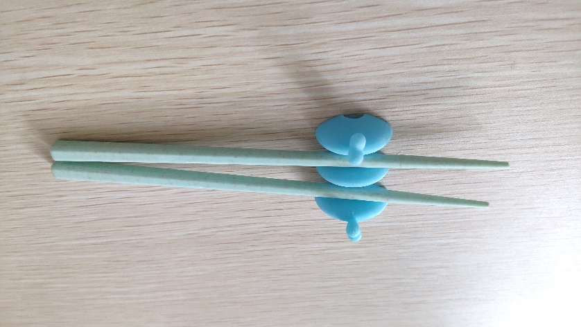
作 品 制 作 要 求
1.围绕“未来建筑”主题进行创意策划，并通过3D建模软件完成设计作品，大小不限。
2.建议在装置中加入一些简单机械原理的实际应用或者电子互动元素。
3.入围决赛的作品需进行打印实物布景，现场展示。

Slide 21
初 赛 材 料 提 交
报名表格资料
以学校为单位填写学生作品报名表，加盖公章。
认真填写一份创作说明word文档，或以图文、PPT形式展现，介绍参赛作品和设计理念、制作过程、材料清单和成本核算等。还需包含一份3D设计源文件和STL模型文件、一份手写原创声明。
文档说明资料
视频解说资料
一份MP4文件，3分钟以内，文件大小必须小于300M，包括建模设计思路、过程、亮点、模型效果等。
1、以上4份资料须同时上传，缺一不可。
2、初赛可以不打印“实物”，但入围决赛后需进行“实物展示”。
3、初赛作品提交方式初定为“以问卷星收集网盘链接”如有变化，会提前在创客大赛群进行公布。
注意事项

Slide 22
初 赛 材 料 提 交
· 学校名称填写完整，公章校名
· 在文件夹名称中加入“共？组”
· 对学生作品进行编号

Slide 23
初 赛 材 料 提 交
·每位参加3D建模设计与打印项目的学生
初赛文件夹所包含的4份材料和命名要求

Slide 24
